Slide 1
«НОРМЫ ГТО-НОРМЫ ЖИЗНИ»

Slide 2
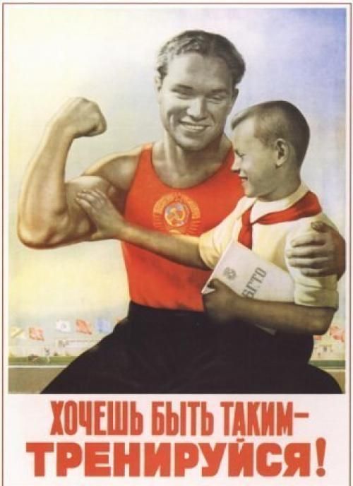
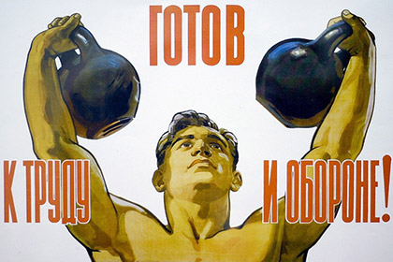
Что такое ГТО?
«Готов к труду и обороне»
- программа физкультурной подготовки с 1931 года по 1991 год
Простота
Общедоступность
Укрепление здоровья

Slide 3
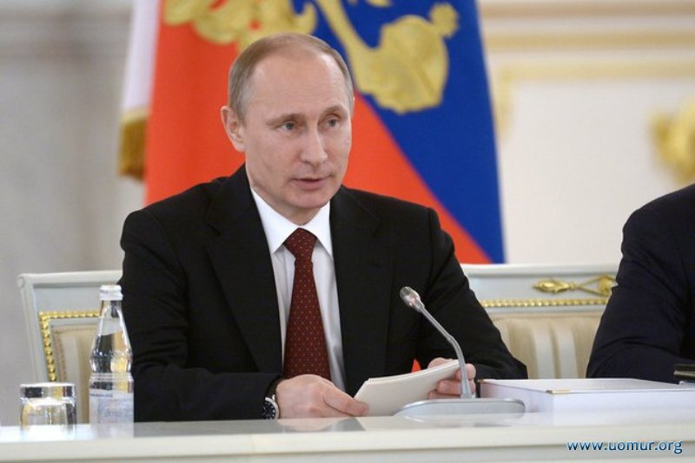
Указ Президента Российской Федерации «О Всероссийском физкультурно-спортивном комплексе «Готов к труду и обороне» (ГТО)» от 04.03.2014 года

Slide 4
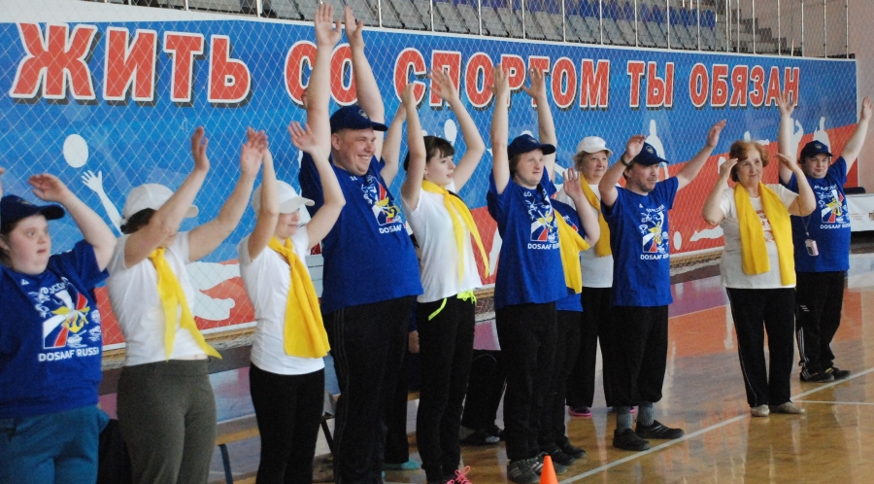
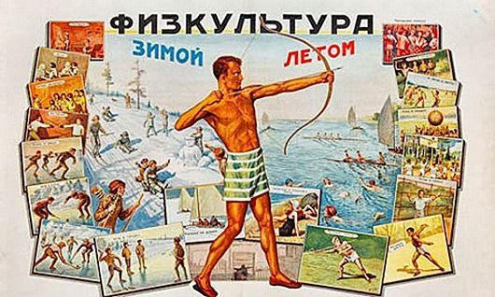
Для чего возрождают комплекс ГТО в нашей стране?
Здоровый образ жизни, готовность к защите своей страны, увеличение продолжительности жизни населения

Slide 5
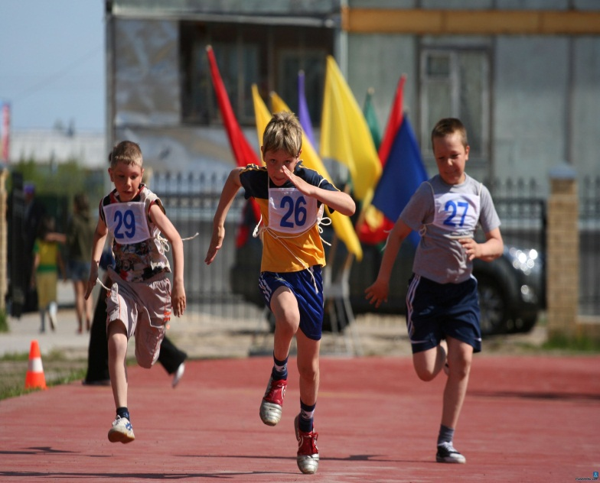
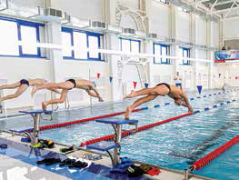
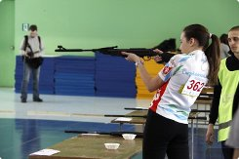
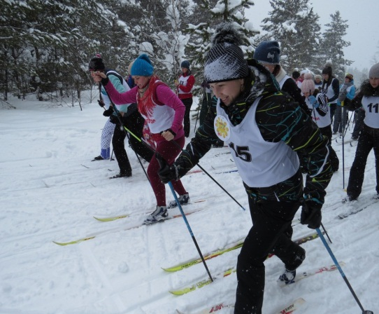
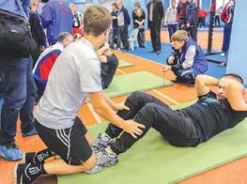
Принципы: - добровольность и доступность - медицинский контроль - учет местных традиций и особенностей
. Содержание комплекса:
нормативы ГТО и спортивных разрядов
система тестирования
рекомендации по особенностям двигательного режима для различных групп
В КОМПЛЕКС ГТО ВКЛЮЧЕНЫ 19 ВИДОВ ИСПЫТАНИЙ (ТЕСТОВ)

Slide 6
«От значка ГТО – к олимпийской медали!»

Slide 7
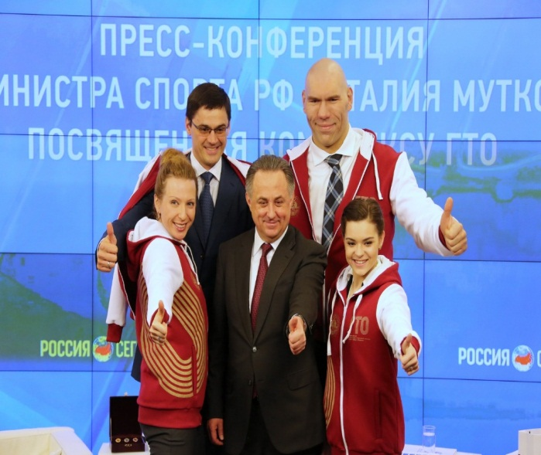
ТОЛЬКО ВПЕРЕД, БУДЬ С НАМИ!

